Slide 1

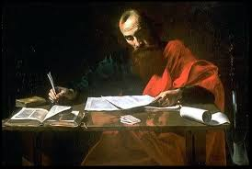
  主題 : 施比受更為有福
  經節： 使徒行傳 20:35

Slide 2
下
幾個星期前，用毛筆寫了「神是愛」
《姐姐的評語》
《有一些感觸》
Notes:
有人

Slide 3
下
聖經上保羅說的一句話
林前11:1 你們該效法我，像我效法基督一樣。
Be imitators of me, as I am of Christ.
* 這句話影響了許許多多的基督徒
例：某教會的禱告會
- 帶領人讀、分享了一段經節
- 禱告事項：為大家能一起學習保羅禱告
- 我們要學習保羅的什麼？
Notes:
有人

Slide 4
下
一起看一些實例：保羅如何效法基督
我們效法保羅，其實也是效法主耶穌基督
《註》不只是做事的效法，也是生命的效法
Notes:
有人

Slide 5
下
使徒行傳
20:35 我凡事給你們作榜樣，叫你們知道應當這樣勞苦，扶助軟弱的人，又當記念主耶穌的話，說：『施比受更為有福。』」
In all things I have shown you that by working hard in this way we must help the weak and remember the words of the Lord Jesus, how he himself said, ‘It is more blessed to give than to receive.’”

Slide 6
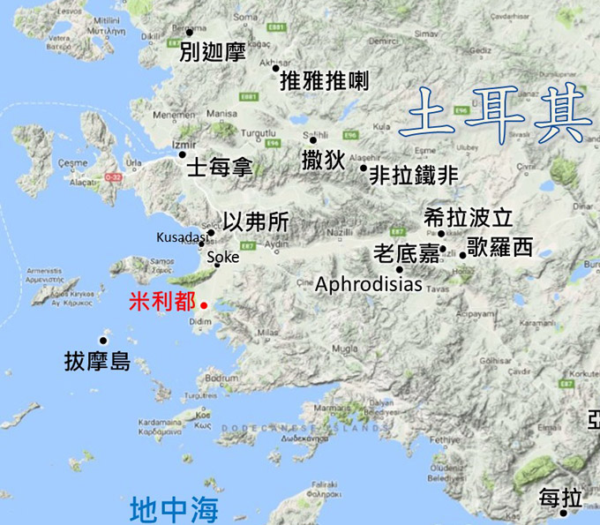
下
場景
時間：保羅第三次宣教旅程的尾聲（約主後 56 年）
地點：米利都（距離以弗所七十公理左右的港口城市）
人物：保羅與以弗所教會的長老
事由：保羅的愛的教導：
保羅效法基督，
保羅要求大家效法他

Slide 7
下
背景交待
保羅急著想回耶路撒冷
- 船停在米利都
- 他還是請人去把以弗所的長老請過來
《因為他想念他們，
也想要對他們作一個最後的教導：生命的教導！》
徒20:15 從那裡開船，次日到了基阿的對面；又次日，在撒摩靠岸；又次日，來到米利都。
20:16 乃因保羅早已定意越過以弗所，免得在亞細亞耽延，他急忙前走，巴不得趕五旬節能到耶路撒冷。
20:17 保羅從米利都打發人往以弗所去，請教會的長老來。
Notes:
學習文字 名字改了

Slide 8
下
徒20:35 我凡事給你們作榜樣，叫你們知道應當這樣勞苦，扶助軟弱的人，又當記念主耶穌的話，說：『施比受更為有福。』」
保羅先提到： 我在一切的事上展示讓你們知道（作榜樣）：
你們應當這樣的努力付出 - 幫助那些生命軟弱的人
《信心軟弱，失去平安，沒有方向，擔心害怕，
在各樣屬世的追求上與神遠離…的人》
** 保羅自己先有這樣的生命，他有立場去勸大家
《保羅是抬高自己嗎？》
Notes:
「在一切事上，我已經向你們示範了：這樣辛勞工作的人，必須去扶助那些軟弱的，並且要記住主耶穌的話，因為祂自己曾說：『給予，比接受更為有福。』」。

Slide 9
下
徒20:35 我凡事給你們作榜樣，叫你們知道應當這樣勞苦，扶助軟弱的人，又當記念主耶穌的話，說：『施比受更為有福。』」
保羅馬上說
當記住 主耶穌說的話
- 給予比接受更蒙祝福（更有福份，更喜樂）
* 主耶穌的生命：「給予」的生命
** 我們都當記住主的話 - 都當活出這樣的生命
《保羅：我沒有多偉大 - 我只是學習主耶穌的樣式》
我們的生命：美好的見證
太5:16 你們的光也當這樣照在人前，叫他們看見你們的好行
為，便將榮耀歸給你們在天上的父。」
Notes:
請求：不斷地請求
改變飲食與生活習慣：透過王的膳食，使他們逐漸放棄對神律法的遵守，與巴比倫生活接軌，甚至間接參與偶像崇拜。
知道 而去做 就是自己該負責

Slide 10
下
保羅：幫助靈軟弱的人
徒20:31 所以你們應當警醒，記念我三年之久晝夜不住地流淚、勸戒你們各人。
耶穌的榜樣：耶穌與撒馬利亞的婦女
約4:6 在那裡有雅各井；耶穌因走路困乏，就坐在井旁。那時約有午正。7 有一個撒馬利亞的婦人來打水。耶穌對她說：「請你給我水喝。」
不少的牧者、同工都忠心、勞苦、盡心在幫助靈裡軟弱的
有位 C 姐妹：週間每天早上的服事
Notes:
《今天：影響 身體 精神 與人的關係 與神的關係

Slide 11
下
保羅在大家面前活出「努力、幫助軟弱人的」生命
→大家知道 → 去行、活出「努力、幫助軟弱人的生命」
大家：記住耶穌基督的教導（施比受更為有福）
效法主耶穌基督的生命
** 讓我們一起來看看（學習）保羅與耶穌基督的榜樣
- 也一起來效法耶穌基督 (保羅）的生命
Notes:
請求：不斷地請求
改變飲食與生活習慣：透過王的膳食，使他們逐漸放棄對神律法的遵守，與巴比倫生活接軌，甚至間接參與偶像崇拜。
知道 而去做 就是自己該負責

Slide 12
下
保羅：忠心盡心的教導
對你們有幫助的 - 我沒有一樣是逃避而不說
徒 20:20 你們也知道，凡與你們有益的，我沒有一樣避諱不說的，或在眾人面前，或在各人家裡，我都教導你們；
耶穌的榜樣
太5:1-2「耶穌看見這許多的人，就上了山，既已坐下，門徒到他跟前來。耶穌開口教訓他們，說……」
約18:20我在眾人面前公開講道，凡事隨著父所吩咐的，我都說出來了。
期待有更多的人出來教導聖經（話語 + 生命的教導）
一位長輩的美好的見證
Notes:
《今天：影響 身體 精神 與人的關係 與神的關係

Slide 13
下
保羅：勸誡大家要警醒
徒20:30 就是你們中間，也必有人起來說悖謬的話，要引誘門徒跟從他們。31 所以你們應當警醒，…
耶穌的榜樣
太7:15：「你們要防備假先知，他們到你們這裡來，外面披著羊皮，裡面卻是殘暴的狼。」。
太 26:41：「總要警醒禱告，免得入了迷惑。」
週五有幾位弟兄姐妹來看我們
吃完中餐有很長的分享 (+ 禱告)
Notes:
《今天：影響 身體 精神 與人的關係 與神的關係

Slide 14
下
保羅：帶著眼淚的愛的付出
徒 20:19 「我怎樣事奉主，在你們面前用盡心力，又用淚水勸戒你們各人。」
耶穌的榜樣
約11:35 耶穌哭了。36 猶太人就說：「你看他愛這人是何等懇切。」
路19:41 耶穌快到耶路撒冷，看見城，就為它哀哭，
某位弟兄姐妹
為教會掉淚
Notes:
《今天：影響 身體 精神 與人的關係 與神的關係

Slide 15
下
某教會的一位同工對鄰居的愛
有一對夫妻對一個生命遇到挑戰的弟兄姐妹的愛
神學院一位同學的見證
某位青年人對生命遇到挑戰的弟兄姐妹
一位上班族對同事的幫助

Slide 16

下
《這世界的教導》
基督耶穌的教導：「施比受為有福」 《基督的生命：「施」》
保羅學習了： 他為弟兄姐妹努力付出
扶助（幫助）軟弱的弟兄姐妹
* 保羅希望大家能一起學習
今天的教會：大家一起學習 、一起付出 （也一起接受）
* 在屬靈上彼此扶持/彼此建造
* 在生活上彼此關心與照顧
→我們（教會，個人） 將蒙受到祝福
** 在愛中享受豐盛的生命
** 在動盪的世界中站立得稳

